Slide 1

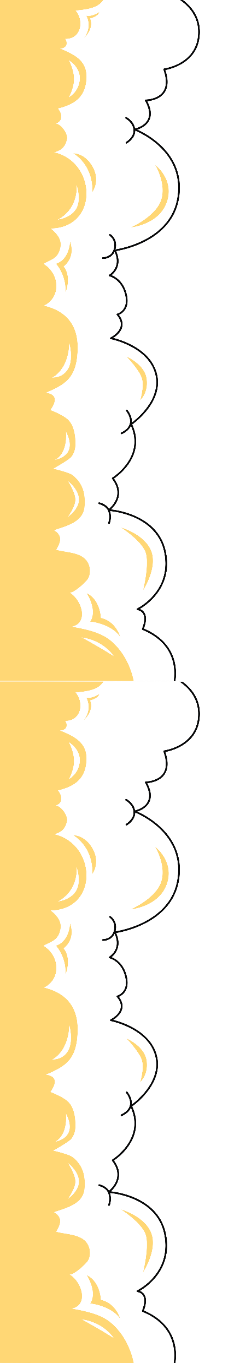



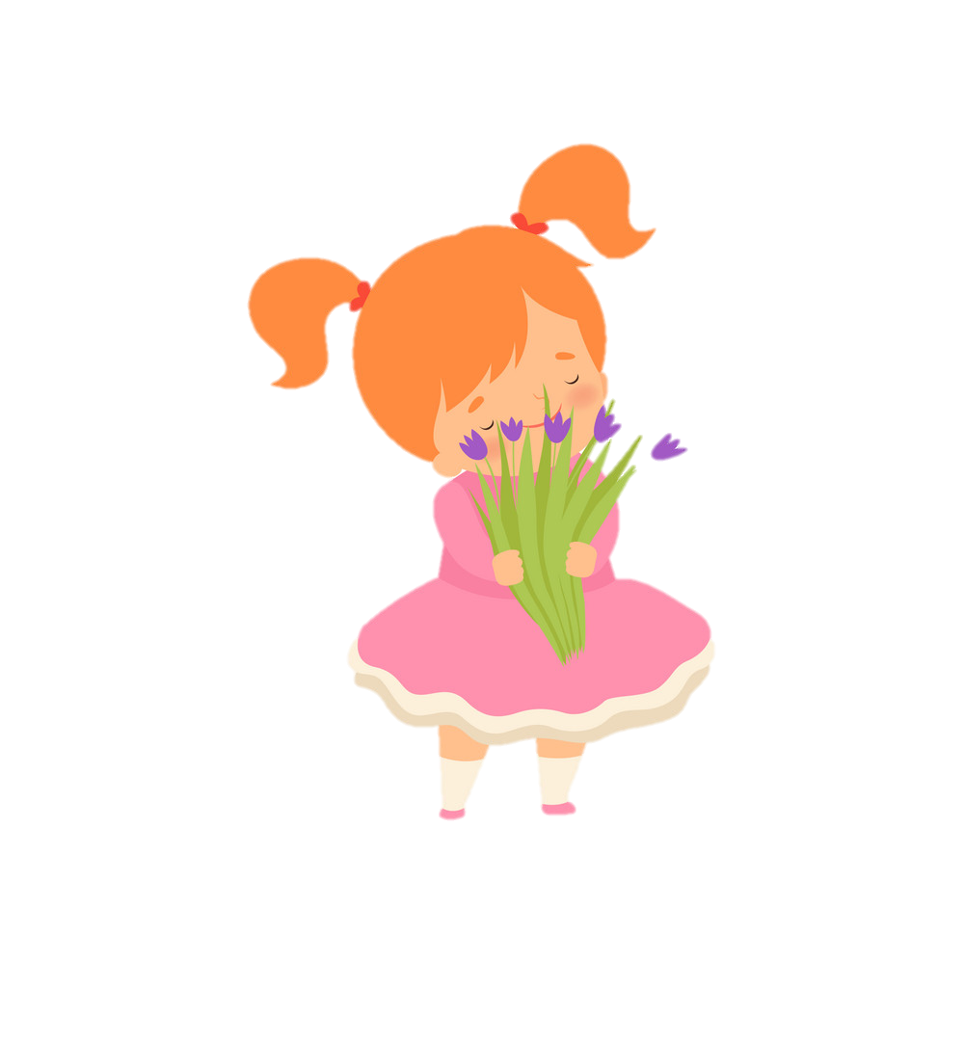


Bài 4: Ham học hỏi

Slide 2


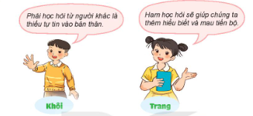
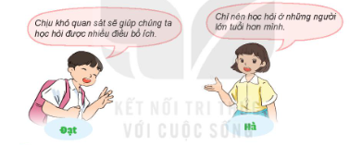
Em tán thành hoặc không tán thành với ý kiến nào dưới đây? Vì sao?
BÀI 1

Slide 3
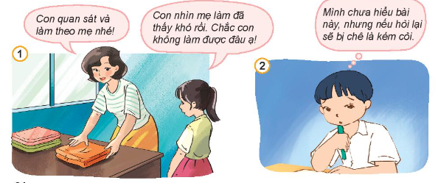
Em đồng tình hay không đồng tình với thái độ và hành vi của bạn nào trong các bức trạnh dưới đây? Vì sao?
BÀI 2

Slide 4
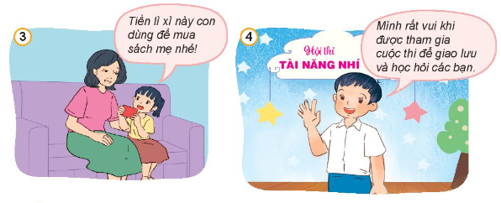
Em đồng tình hay không đồng tình với thái độ và hành vi của bạn nào trong các bức trạnh dưới đây? Vì sao?
BÀI 2

Slide 5
Em đồng ý với thái độ, hành vi của bạn:
Tranh 3: bạn nhỏ không dùng tiền lì xì để mua đồ chơi, đồ ăn mà dùng để mua sách, giúp bạn tìm hiểu thêm nhiều kiến thức mới.
Tranh 4: bạn nam đã mạnh dạn tham gia cuộc thi để học hỏi, giao lưu với nhiều bạn bè hơn, phát triển khả năng của bản thân.

Slide 6
Em không đồng ý với thái độ, hành vi của bạn:
Tranh 1: bạn nhỏ mới nhìn mẹ làm mẫu, chưa bắt tay vào thực hiện những đã sợ khó và không muốn làm.
Tranh 2: bạn nam chưa hiểu bài những lại quá nhút nhát, sợ bị chê cười nên không dám hỏi lại. Điều này sẽ khiến bạn bị thiếu hụt kiến thức và tiếp thu chậm hơn so với các bạn.

Slide 7


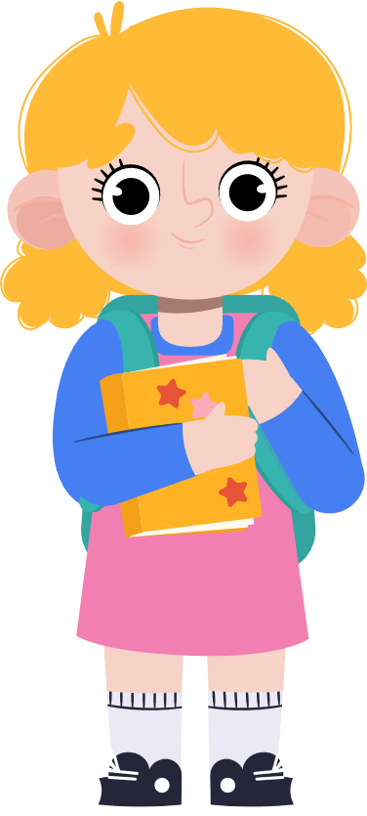
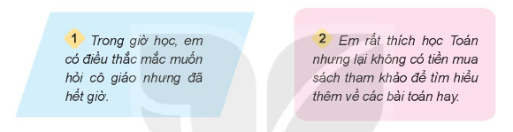
Em sẽ làm gì trong tình huống sau:
BÀI 1

Slide 8
